Slide 1
네트워크 통신 프로그래밍
TCP/IP 프로토콜에 대하여
TCP/IP 통신 프로그램의 작성 방법

Slide 2
네트워크 통신 프로그래밍
01. TCP/IP 프로토콜에 대하여
TCP/IP 프로토콜
    • 인터넷에서 사용되는 프로토콜(protocol, 통신 규칙)
    • TCP 프로토콜과 IP 프로토콜을 함께 부르는 이름
네트웍에 연결된 각각의 컴퓨터에
IP 주소(IP address)를 붙여서 관리하는 규칙

Slide 3
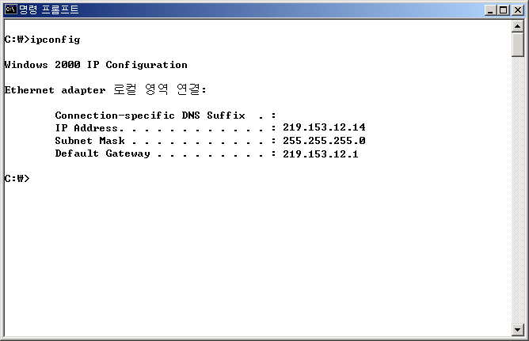
네트워크 통신 프로그래밍
01. TCP/IP 프로토콜에 대하여
TCP/IP 프로토콜
    • 컴퓨터의 IP 주소 확인하는 방법
IP 주소
통신 대상 프로그램을 찾기 위해서는
IP 주소만으로는 부족

Slide 4
네트워크 통신 프로그래밍
01. TCP/IP 프로토콜에 대하여
TCP/IP 프로토콜
    • 포트(port) : 네트워크를 통해 데이터를 주고 받을 때 사용되는 가상의 출구
      0 ~ 65535 범위의 정수 번호로 식별됨

Slide 5
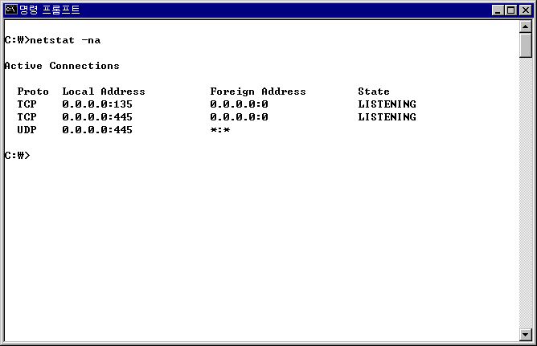
네트워크 통신 프로그래밍
01. TCP/IP 프로토콜에 대하여
TCP/IP 프로토콜
    • 컴퓨터에서 사용 중인 포트 번호 확인하는 방법
사용 중인 포트 번호
주의: 0 ~ 1023까지는 시스템이
사용하는 포트번호

Slide 6
네트워크 통신 프로그래밍
01. TCP/IP 프로토콜에 대하여
네트워크 통신 프로그램
    • 통신 프로그램의 작성 방법
      1) 한 프로그램은 연결을 요청하고 다른 프로그램은 그 요청을 받아서 연결을 맺습니다.
      2) 그 연결을 통해 데이터를 주고 받습니다.
    • 용어 설명
      - 클라이언트 프로그램(client program) : 연결을 요청하는 통신 프로그램
      - 서버 프로그램(server program) : 연결 요청을 기다리는 통신 프로그램

Slide 7
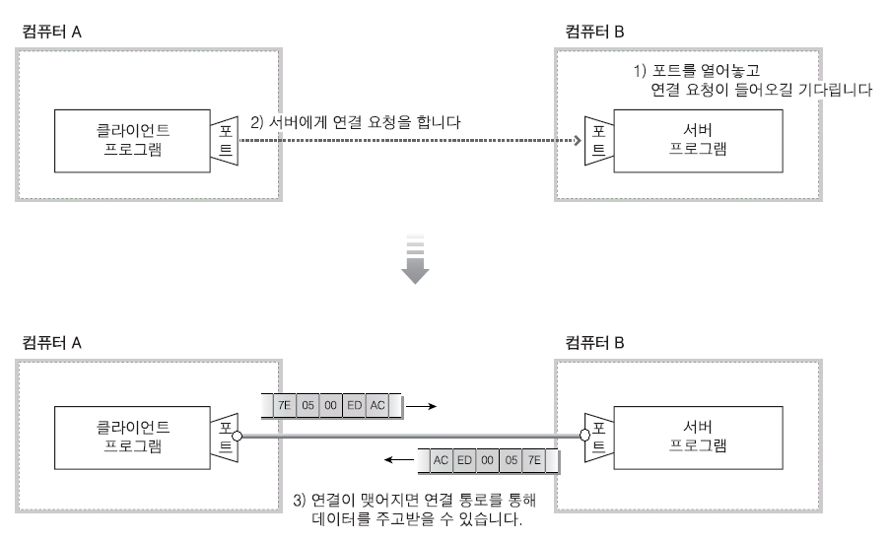
네트워크 통신 프로그래밍
01. TCP/IP 프로토콜에 대하여
네트워크 통신 프로그램
    • 클라이언트 프로그램과 서버 프로그램의 통신 과정

Slide 8
네트워크 통신 프로그래밍
02. TCP/IP 통신 프로그램의 작성 방법
소켓에 대하여
    • 소켓(socket) : 프로그램 내에서 보았을 때의 데이터 통신 출입구
      -서버 소켓, 클라이언트 소켓 두 종류
    • 서버 소켓
      -서버 프로그램에서만 사용되는 소켓
      연결 요청을 기다리다가, 연결 요청이 오면 연결을 맺고 또 다른 소켓을 생성
    • 클라이언트 소켓
      클라이언트 프로그램과 서버 프로그램에서 모두 사용되는 소켓
      실제 데이터 전송에 사용되는 것은 이 소켓임
      서버 프로그램에서는 서버 소켓에 의해 생성됨
      클라이언트 프로그램에서는 직접 생성해야 함

Slide 9
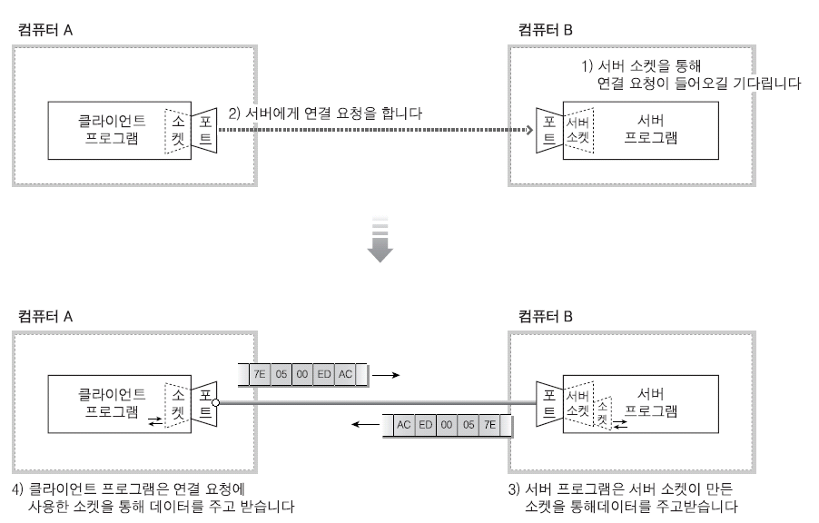
네트워크 통신 프로그래밍
02. TCP/IP 통신 프로그램의 작성 방법
소켓을 이용한 통신
    • 소켓을 이용한 클라이언트 프로그램과 서버 프로그램의 통신 과정

Slide 10
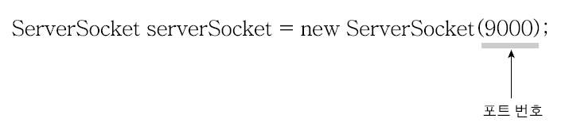
네트워크 통신 프로그래밍
02. TCP/IP 통신 프로그램의 작성 방법
소켓을 이용한 통신 : 서버 프로그램
    • 서버 소켓을 생성하고 사용하는 방법
      1) ServerSocket 객체를 생성합니다.

Slide 11
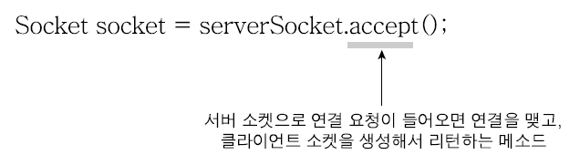
네트워크 통신 프로그래밍
02. TCP/IP 통신 프로그램의 작성 방법
소켓을 이용한 통신 : 서버 프로그램
    • 서버 소켓을 생성하고 사용하는 방법
      2) ServerSocket 객체에 대해 accept 메소드를 호출합니다.

Slide 12
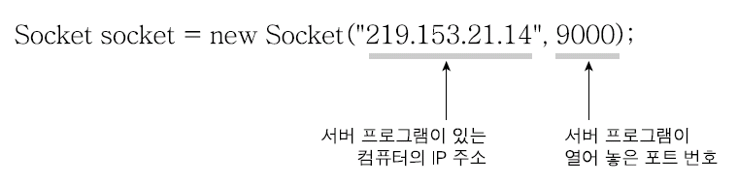
네트워크 통신 프로그래밍
02. TCP/IP 통신 프로그램의 작성 방법
소켓을 이용한 통신 : 클라이언트/서버 프로그램
    • 클라이언트 소켓을 생성하고 사용하는 방법
      1) Socket 객체를 생성합니다.

Slide 13
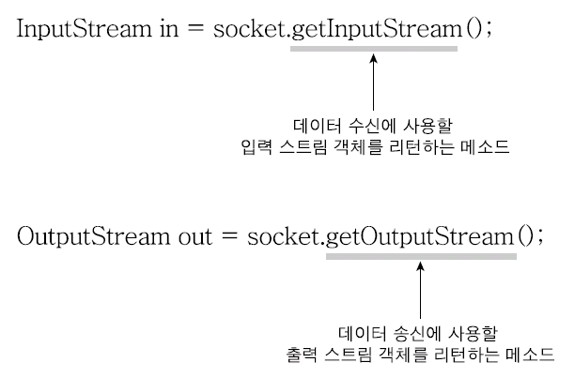
네트워크 통신 프로그래밍
02. TCP/IP 통신 프로그램의 작성 방법
소켓을 이용한 통신 : 클라이언트/서버 프로그램
    • 클라이언트 소켓을 생성하고 사용하는 방법
      2) 데이터 송수신에 사용할 입력 스트림 객체와 출력 스트림 객체를 얻습니다.

Slide 14
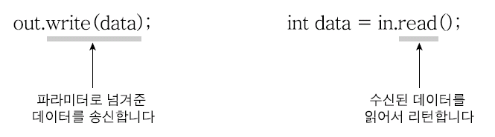
네트워크 통신 프로그래밍
02. TCP/IP 통신 프로그램의 작성 방법
소켓을 이용한 통신 : 클라이언트/서버 프로그램
    • 클라이언트 소켓을 생성하고 사용하는 방법
      3) write 메소드와 read 메소드를 호출하여 데이터 송신 또는 수신합니다.

Slide 15
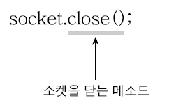
네트워크 통신 프로그래밍
02. TCP/IP 통신 프로그램의 작성 방법
소켓을 이용한 통신 : 클라이언트/서버 프로그램
    • 클라이언트 소켓을 생성하고 사용하는 방법
      4) 클라이언트 소켓을 닫습니다.

Slide 16
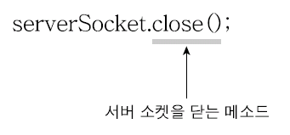
네트워크 통신 프로그래밍
02. TCP/IP 통신 프로그램의 작성 방법
소켓을 이용한 통신 : 서버 프로그램
    • 서버 소켓도 모두 사용하고 난 후에는 닫아야 합니다.

Slide 17
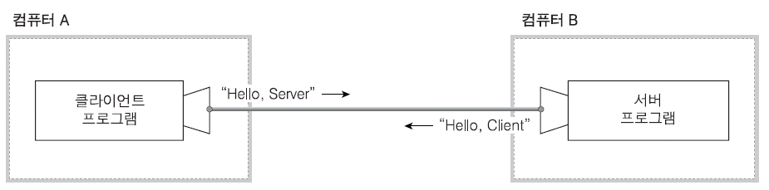
네트워크 통신 프로그래밍
02. TCP/IP 통신 프로그램의 작성 방법
클라이언트/서버 프로그램 작성
    • 지금부터 작성할 예제가 하는 일

Slide 18
네트워크 통신 프로그래밍
02. TCP/IP 통신 프로그램의 작성 방법
클라이언트/서버 프로그램 작성
    [예제 20-1] TCP/IP로 통신하는 클라이언트 프로그램과 서버 프로그램 (1)
클라이언트 프로그램
서버 프로그램
1
2
3
4
5
6
7
8
9
10
11
12
13
14
15
16
17
18
19
20
21
22
23
24
25
26
27
import java.io.*;
import java.net.*;
class ClientExample1 {
public static void main(String[] args) {
Socket socket = null;
try {
socket = new Socket(“###.###.###.###”, 9000);
InputStream in = socket.getInputStream();
OutputStream out = socket.getOutputStream();
String str = "Hello, Server";
out.write(str.getBytes());
byte arr[] = new byte[100];
in.read(arr);
System.out.println(new String(arr));
}
catch (Exception e) {
System.out.println(e.getMessage());
}
finally {
try {
socket.close();
}
catch (Exception e) {
}
}
}
}
1
2
3
4
5
6
7
8
9
10
11
12
13
14
15
16
17
18
19
20
21
22
23
24
25
26
27
28
29
30
31
32
33
34
import java.io.*;
import java.net.*;
class ServerExample1 {
public static void main(String[] args) {
ServerSocket serverSocket = null;
Socket socket = null;
try {
serverSocket = new ServerSocket(9000);
socket = serverSocket.accept();
InputStream in = socket.getInputStream();
OutputStream out = socket.getOutputStream();
byte arr[] = new byte[100];
in.read(arr);
System.out.println(new String(arr));
String str = "Hello, Client";
out.write(str.getBytes());
}
catch (Exception e) {
System.out.println(e.getMessage());
}
finally {
try {
socket.close();
}
catch (Exception ignored) {
}
try {
serverSocket.close();
}
catch (Exception ignored) {
}
}
}
}
소켓을 생성합니다
서버 소켓을 생성합니다
데이터를 송신합니다
연결 요청이 오면 소켓을 생성립니다
수신된 데이터를 출력합니다
수신된 데이터를 출력합니다
데이터를 송신합니다
소켓을 닫습니다
소켓을 닫습니다
서버 소켓을 닫습니다

Slide 19
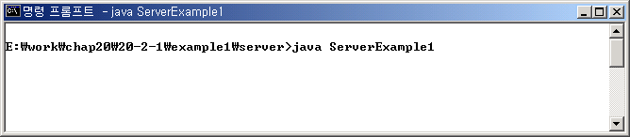
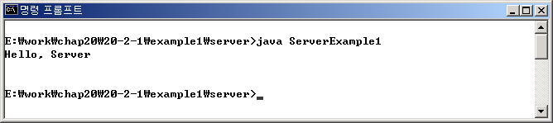
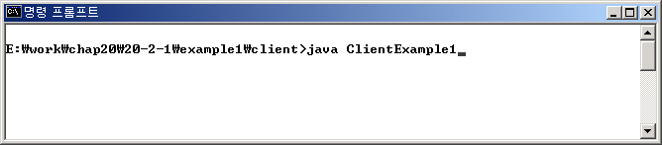
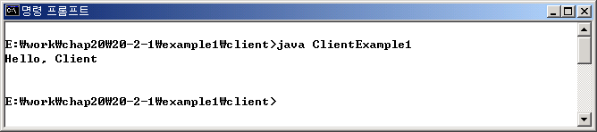
네트워크 통신 프로그래밍
02. TCP/IP 통신 프로그램의 작성 방법
클라이언트/서버 프로그램 작성
    [예제 20-1] TCP/IP로 통신하는 클라이언트 프로그램과 서버 프로그램 (1) – 실행 결과
컴퓨터 B
1) 서버 프로그램을 먼저 실행합니다.
3) 서버 프로그랭은 클라이언트 프로그램으로부터
전송된 메시지를 출력합니다.
컴퓨터 A
2) 클라이언트 프로그램을 실행합니다.
4) 클라이언트 프로그랭도 서버 프로그램으로부터
전송된 메시지를 출력합니다.

Slide 20
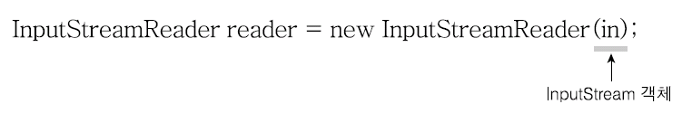
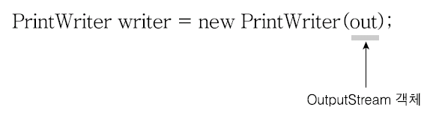
네트워크 통신 프로그래밍
02. TCP/IP 통신 프로그램의 작성 방법
클라이언트/서버 프로그램 작성
    • 바이트 스트림을 문자 스트림으로 바꾸는 방법
      - InputStream 객체를 가지고 InputStreamReader 객체를 만들 수 있습니다.
      - OutputStream 객체를 가지고 PrintWriter 객체를 만들 수 있습니다.

Slide 21
네트워크 통신 프로그래밍
02. TCP/IP 통신 프로그램의 작성 방법
클라이언트/서버 프로그램 작성
    [예제 20-2] TCP/IP로 통신하는 클라이언트 프로그램과 서버 프로그램 (2)
클라이언트 프로그램
서버 프로그램
1
2
3
4
5
6
7
8
9
10
11
12
13
14
15
16
17
18
19
20
21
22
23
24
25
26
import java.io.*;
import java.net.*;
class ClientExample2 {
public static void main(String[] args) {
Socket socket = null;
try {
socket = new Socket(“###.###.###.###", 9000);
BufferedReader reader = new BufferedReader(
new InputStreamReader(socket.getInputStream()));
PrintWriter writer =
new PrintWriter(socket.getOutputStream());
writer.println("Hello, Server");
writer.flush();
String str = reader.readLine();
System.out.println(str);
}
catch (Exception e) {
System.out.println(e.getMessage());
}
finally {
try {
socket.close();
}
catch (Exception ignored) {
}
}
}
}
1
2
3
4
5
6
7
8
9
10
11
12
13
14
15
16
17
18
19
20
21
22
23
24
25
26
27
28
29
30
31
32
33
import java.io.*;
import java.net.*;
class ServerExample2 {
public static void main(String[] args) {
ServerSocket serverSocket = null;
Socket socket = null;
try {
serverSocket = new ServerSocket(9000);
socket = serverSocket.accept();
BufferedReader reader = new BufferedReader(
new InputStreamReader(socket.getInputStream()));
PrintWriter writer =
new PrintWriter(socket.getOutputStream());
String str = reader.readLine();
System.out.println(str);
writer.println("Hello, Client");
writer.flush();
}
catch (Exception e) {
System.out.println(e.getMessage());
}
finally {
try {
socket.close();
}
catch (Exception ignored) {
}
try {
serverSocket.close();
}
catch (Exception ignored) {
}
}
}
}
데이터를 송신합니다
수신된 데이터를 출력합니다
수신된 데이터를 출력합니다
데이터를 송신합니다
실행 결과는 [예제 20-1]과 동일

Slide 22
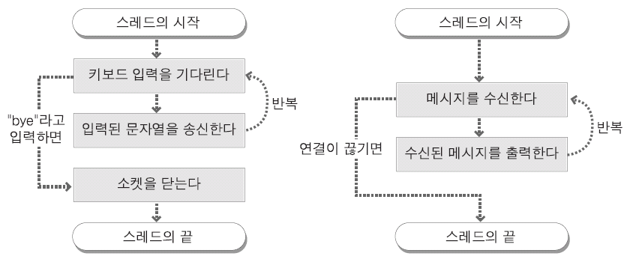
네트워크 통신 프로그래밍
02. TCP/IP 통신 프로그램의 작성 방법
송신과 수신을 동시에 하는 프로그램
    • 클라이언트 프로그램과 서버 프로그램의 실행 흐름

Slide 23
네트워크 통신 프로그래밍
02. TCP/IP 통신 프로그램의 작성 방법
송신과 수신을 동시에 하는 프로그램
    [예제 20-3] 일대일 채팅 프로그램 – 클라이언트 프로그램
클라이언트 프로그램
메시지를 송신하는 쓰레드 클래스
메시지를 수신하는 쓰레드 클래스
1
2
3
4
5
6
7
8
9
10
11
12
13
14
15
16
import java.net.*;
class ClientExample3 {
public static void main(String[] args) {
Socket socket = null;
try {
socket = new Socket(“###.###.###.###", 9001);
Thread thread1 = new SenderThread(socket);
Thread thread2 = new ReceiverThread(socket);
thread1.start();
thread2.start();
}
catch (Exception e) {
System.out.println(e.getMessage());
}
}
}
1
2
3
4
5
6
7
8
9
10
11
12
13
14
15
16
17
18
19
20
21
22
23
24
25
26
27
28
29
30
31
import java.io.*;
import java.net.*;
class SenderThread extends Thread {
Socket socket;
SenderThread(Socket socket) {
this.socket = socket;
}
public void run() {
try {
BufferedReader reader = new BufferedReader(
new InputStreamReader(System.in));
PrintWriter writer =
new PrintWriter(socket.getOutputStream());
while (true) {
String str = reader.readLine();
if (str.equals("bye"))
break;
writer.println(str);
writer.flush();
}
}
catch (Exception e) {
System.out.println(e.getMessage());
}
finally {
try {
socket.close();
}
catch (Exception ignored) {
}
}
}
}
1
2
3
4
5
6
7
8
9
10
11
12
13
14
15
16
17
18
19
20
21
22
import java.io.*;
import java.net.*;
class ReceiverThread extends Thread {
Socket socket;
ReceiverThread(Socket socket) {
this.socket = socket;
}
public void run() {
try {
BufferedReader reader = new BufferedReader(
new InputStreamReader(socket.getInputStream()));
while (true) {
String str = reader.readLine();
if (str == null)
break;
System.out.println("수신>" + str);
}
}
catch (Exception e) {
System.out.println(e.getMessage());
}
}
}

Slide 24
네트워크 통신 프로그래밍
02. TCP/IP 통신 프로그램의 작성 방법
송신과 수신을 동시에 하는 프로그램
    [예제 20-4] 일대일 채팅 프로그램 – 서버 프로그램
클라이언트 프로그램
메시지를 송신하는 쓰레드 클래스
메시지를 수신하는 쓰레드 클래스
1
2
3
4
5
6
7
8
9
10
11
12
13
14
15
16
17
18
19
20
21
22
23
24
25
import java.net.*;
class ServerExample3 {
public static void main(String[] args) {
ServerSocket serverSocket = null;
Socket socket = null;
try {
serverSocket = new ServerSocket(9001);
socket = serverSocket.accept();
Thread thread1 = new SenderThread(socket);
Thread thread2 = new ReceiverThread(socket);
thread1.start();
thread2.start();
}
catch (Exception e) {
System.out.println(e.getMessage());
}
finally {
try {
serverSocket.close();
}
catch (Exception ignored) {
}
}
}
}
1
2
3
4
5
6
7
8
9
10
11
12
13
14
15
16
17
18
19
20
21
22
23
24
25
26
27
28
29
30
31
import java.io.*;
import java.net.*;
class SenderThread extends Thread {
Socket socket;
SenderThread(Socket socket) {
this.socket = socket;
}
public void run() {
try {
BufferedReader reader = new BufferedReader(
new InputStreamReader(System.in));
PrintWriter writer =
new PrintWriter(socket.getOutputStream());
while (true) {
String str = reader.readLine();
if (str.equals("bye"))
break;
writer.println(str);
writer.flush();
}
}
catch (Exception e) {
System.out.println(e.getMessage());
}
finally {
try {
socket.close();
}
catch (Exception ignored) {
}
}
}
}
1
2
3
4
5
6
7
8
9
10
11
12
13
14
15
16
17
18
19
20
21
22
import java.io.*;
import java.net.*;
class ReceiverThread extends Thread {
Socket socket;
ReceiverThread(Socket socket) {
this.socket = socket;
}
public void run() {
try {
BufferedReader reader = new BufferedReader(
new InputStreamReader(socket.getInputStream()));
while (true) {
String str = reader.readLine();
if (str == null)
break;
System.out.println("수신>" + str);
}
}
catch (Exception e) {
System.out.println(e.getMessage());
}
}
}

Slide 25
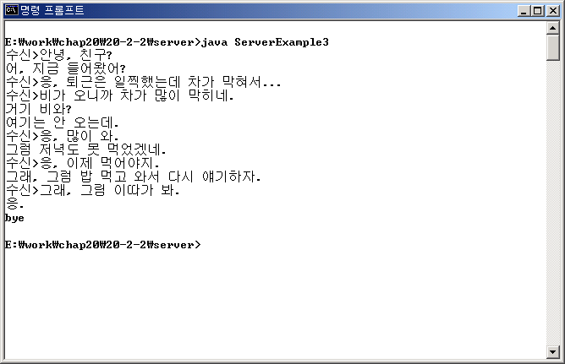
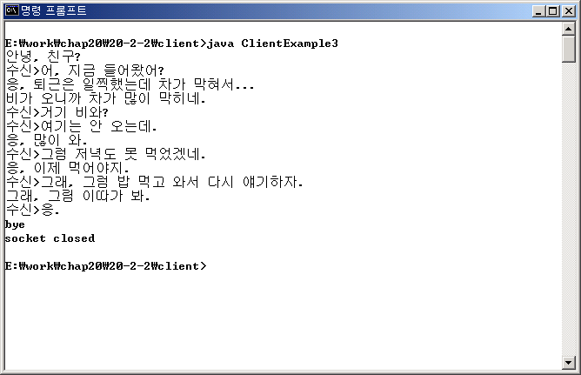


네트워크 통신 프로그래밍
02. TCP/IP 통신 프로그램의 작성 방법
송신과 수신을 동시에 하는 프로그램
    [예제 20-3,4] 일대일 채팅 프로그램 – 실행 결과
컴퓨터 B
1) 서버 프로그램을
먼저 실행합니다
5) 서버 프로그램에서도 bye라고
입력하면 종료됩니다
컴퓨터 A
3) 그 다음에는 순서에 상관없이
대화를 주고받을 수 있습니다
2) 그 다음에 클라이언트
프로그램을 실행합니다
4) bye라고 입력하면 연결이 끊어지고
프로그램이 종료됩니다.

Slide 26



네트워크 통신 프로그래밍
02. TCP/IP 통신 프로그램의 작성 방법
여러 명이 참여하는 채팅 프로그램
    • 일반적인 채팅 프로그램의 작동 방식
1) 한 클라이언트가 서버로
메시지를 보내면;
2) 서버는 모든 클라이언트에게
똑같은 메시지를 보냅니다.

Slide 27
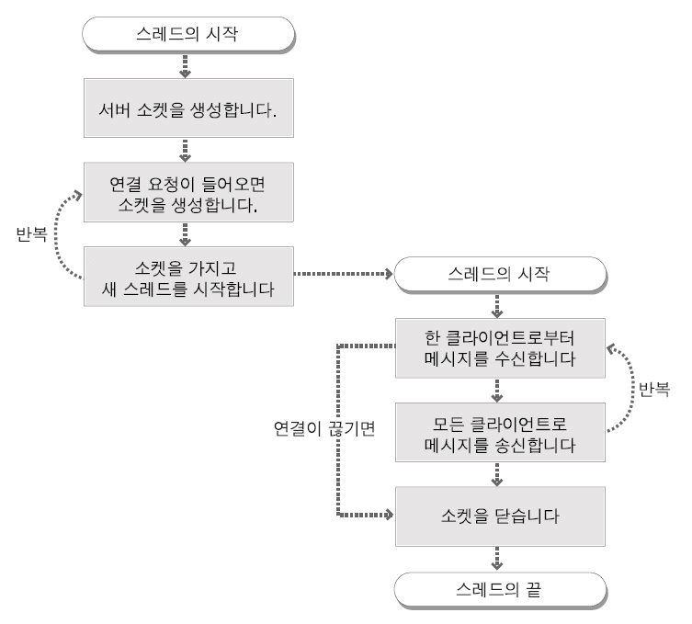
네트워크 통신 프로그래밍
02. TCP/IP 통신 프로그램의 작성 방법
여러 명이 참여하는 채팅 프로그램
    • 여러 명이 참여하는 채팅 프로그램의 실행 흐름

Slide 28
네트워크 통신 프로그래밍
02. TCP/IP 통신 프로그램의 작성 방법
여러 명이 참여하는 채팅 프로그램
    [예제 20-5] 여러 사용자가 함께 채팅하는 프로그램 – 서버 프로그램 (미완성)
클라이언트 프로그램
서버 프로그램
1
2
3
4
5
6
7
8
9
10
11
12
13
14
15
16
17
18
19
20
21
22
23
24
25
26
27
import java.io.*;
import java.net.*;
class ClientExample1 {
public static void main(String[] args) {
Socket socket = null;
try {
socket = new Socket(“###.###.###.###”, 9000);
InputStream in = socket.getInputStream();
OutputStream out = socket.getOutputStream();
String str = "Hello, Server";
out.write(str.getBytes());
byte arr[] = new byte[100];
in.read(arr);
System.out.println(new String(arr));
}
catch (Exception e) {
System.out.println(e.getMessage());
}
finally {
try {
socket.close();
}
catch (Exception e) {
}
}
}
}
1
2
3
4
5
6
7
8
9
10
11
12
13
14
15
16
17
18
19
20
21
22
23
24
25
26
27
28
29
30
31
32
33
34
import java.io.*;
import java.net.*;
class ServerExample1 {
public static void main(String[] args) {
ServerSocket serverSocket = null;
Socket socket = null;
try {
serverSocket = new ServerSocket(9000);
socket = serverSocket.accept();
InputStream in = socket.getInputStream();
OutputStream out = socket.getOutputStream();
byte arr[] = new byte[100];
in.read(arr);
System.out.println(new String(arr));
String str = "Hello, Client";
out.write(str.getBytes());
}
catch (Exception e) {
System.out.println(e.getMessage());
}
finally {
try {
socket.close();
}
catch (Exception ignored) {
}
try {
serverSocket.close();
}
catch (Exception ignored) {
}
}
}
}
소켓을 생성합니다
서버 소켓을 생성합니다
데이터를 송신합니다
연결 요청이 오면 소켓을 생성립니다
수신된 데이터를 출력합니다
수신된 데이터를 출력합니다
데이터를 송신합니다
소켓을 닫습니다
소켓을 닫습니다
서버 소켓을 닫습니다

Slide 29
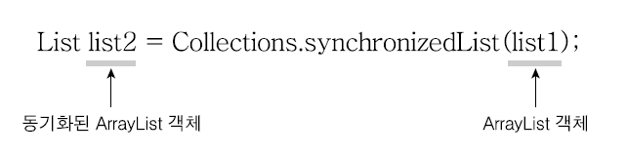
네트워크 통신 프로그래밍
02. TCP/IP 통신 프로그램의 작성 방법
여러 명이 참여하는 채팅 프로그램
    • ArrayList 객체의 멀티 스레드 접근을 안전하게 만드는 방법

Slide 30
네트워크 통신 프로그래밍
02. TCP/IP 통신 프로그램의 작성 방법
여러 명이 참여하는 채팅 프로그램
    [예제 20-6] 여러 사용자가 함께 채팅하는 프로그램 – 서버 프로그램 (완성)
클라이언트 프로그램
서버 프로그램
1
2
3
4
5
6
7
8
9
10
11
12
13
14
15
16
17
18
19
20
21
22
23
24
25
26
27
import java.io.*;
import java.net.*;
class ClientExample1 {
public static void main(String[] args) {
Socket socket = null;
try {
socket = new Socket(“###.###.###.###”, 9000);
InputStream in = socket.getInputStream();
OutputStream out = socket.getOutputStream();
String str = "Hello, Server";
out.write(str.getBytes());
byte arr[] = new byte[100];
in.read(arr);
System.out.println(new String(arr));
}
catch (Exception e) {
System.out.println(e.getMessage());
}
finally {
try {
socket.close();
}
catch (Exception e) {
}
}
}
}
1
2
3
4
5
6
7
8
9
10
11
12
13
14
15
16
17
18
19
20
21
22
23
24
25
26
27
28
29
30
31
32
33
34
import java.io.*;
import java.net.*;
class ServerExample1 {
public static void main(String[] args) {
ServerSocket serverSocket = null;
Socket socket = null;
try {
serverSocket = new ServerSocket(9000);
socket = serverSocket.accept();
InputStream in = socket.getInputStream();
OutputStream out = socket.getOutputStream();
byte arr[] = new byte[100];
in.read(arr);
System.out.println(new String(arr));
String str = "Hello, Client";
out.write(str.getBytes());
}
catch (Exception e) {
System.out.println(e.getMessage());
}
finally {
try {
socket.close();
}
catch (Exception ignored) {
}
try {
serverSocket.close();
}
catch (Exception ignored) {
}
}
}
}
소켓을 생성합니다
서버 소켓을 생성합니다
데이터를 송신합니다
연결 요청이 오면 소켓을 생성립니다
수신된 데이터를 출력합니다
수신된 데이터를 출력합니다
데이터를 송신합니다
소켓을 닫습니다
소켓을 닫습니다
서버 소켓을 닫습니다

Slide 31
네트워크 통신 프로그래밍
02. TCP/IP 통신 프로그램의 작성 방법
여러 명이 참여하는 채팅 프로그램
    [예제 20-7] 여러 사용자가 함께 채팅하는 프로그램 – 클라이언트 프로그램
클라이언트 프로그램
메시지를 송신하는 쓰레드 클래스
메시지를 수신하는 쓰레드 클래스
1
2
3
4
5
6
7
8
9
10
11
12
13
14
15
16
17
18
19
import java.net.*;
class ClientExample4 {
public static void main(String[] args) {
if (args.length != 1) {
System.out.println(
"Usage: java ClientExample4 <user-name>");
return;
}
try {
Socket socket = new Socket(“###.###.###.###",
9002);
Thread thread1 = new SenderThread(socket,
args[0]);
Thread thread2 = new ReceiverThread(socket);
thread1.start();
thread2.start();
}
catch (Exception e) {
System.out.println(e.getMessage());
}
}
}
1
2
3
4
5
6
7
8
9
10
11
12
13
14
15
16
17
18
19
20
21
22
23
24
25
26
27
28
29
30
31
32
33
34
35
import java.net.*;
import java.io.*;
class SenderThread extends Thread {
Socket socket;
String name;
SenderThread(Socket socket, String name) {
this.socket = socket;
this.name = name;
}
public void run() {
try {
BufferedReader reader = new BufferedReader(
new InputStreamReader(System.in));
PrintWriter writer =
new PrintWriter(socket.getOutputStream());
writer.println(name);
writer.flush();
while (true) {
String str = reader.readLine();
if (str.equals("bye"))
break;
writer.println(str);
writer.flush();
}
}
catch (Exception e) {
System.out.println(e.getMessage());
}
finally {
try {
socket.close();
}
catch (Exception ignored) {
}
}
}
}
1
2
3
4
5
6
7
8
9
10
11
12
13
14
15
16
17
18
19
20
21
22
import java.io.*;
import java.net.*;
class ReceiverThread extends Thread {
Socket socket;
ReceiverThread(Socket socket) {
this.socket = socket;
}
public void run() {
try {
BufferedReader reader = new BufferedReader(
new InputStreamReader(socket.getInputStream()));
while (true) {
String str = reader.readLine();
if (str == null)
break;
System.out.println(str);
}
}
catch (IOException e) {
System.out.println(e.getMessage());
}
}
}

Slide 32
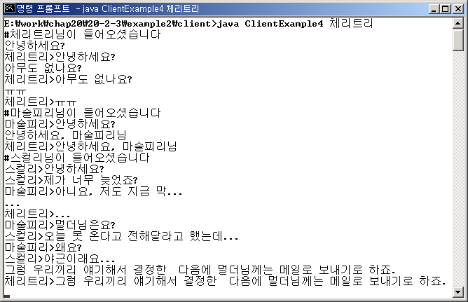
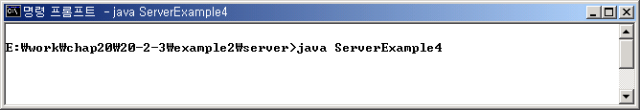
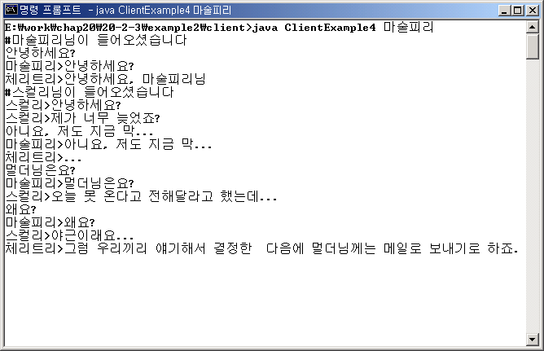
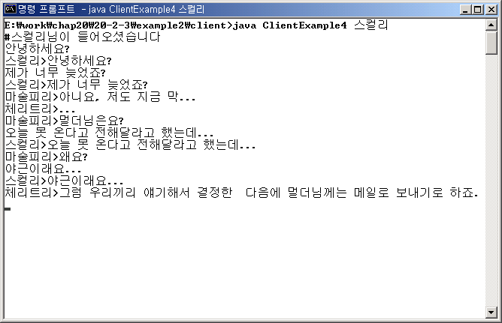


네트워크 통신 프로그래밍
02. TCP/IP 통신 프로그램의 작성 방법
여러 명이 참여하는 채팅 프로그램
    [예제 20-6,7] 실행 결과
컴퓨터 B
1) 서버 프로그램을
먼저 실행합니다
2) 닉네임을 명령행 파라미터로 사용하여
클라이언트 프로그램을 시작합니다
컴퓨터 A
컴퓨터 C
컴퓨터 D
3) 마찬가지 방법으로 다른 컴퓨터에서
클라이언트 프로그램을 실행합니다
4) 또 다른 컴퓨터에서도 같은 방법으로
클라이언트 프로그램을 실행합니다

